Slide 1

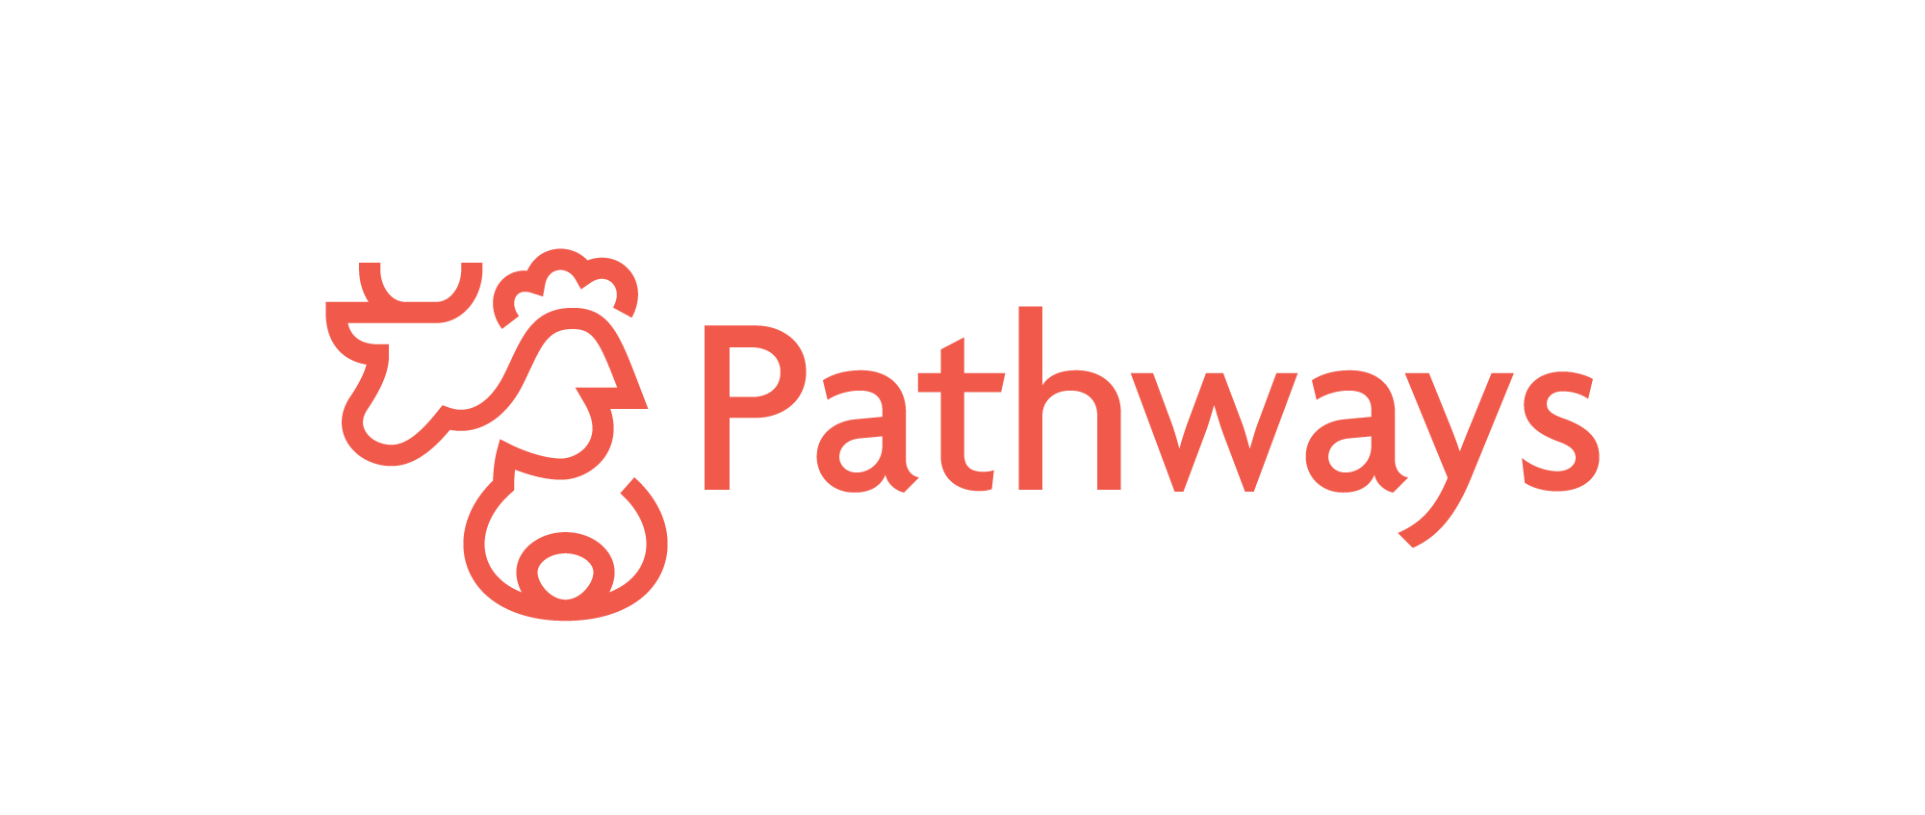
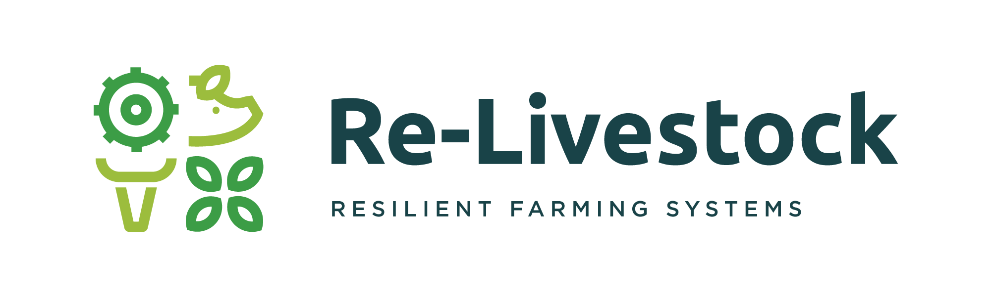
Il ruolo della zootecnia: scenari futuri ed il futuro assetto della PAC
23 Giugno 2026 – Michele Moretti

Slide 2
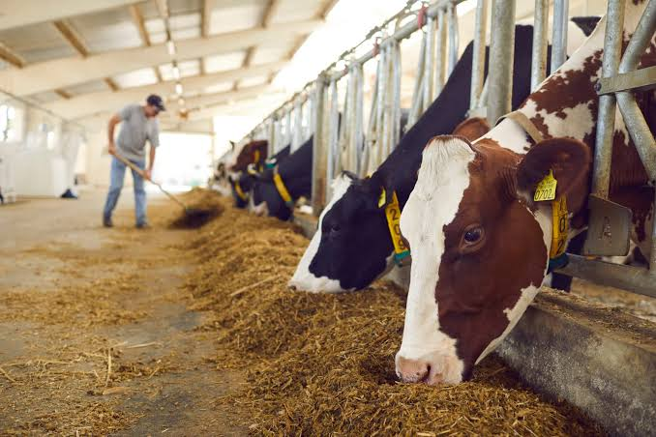
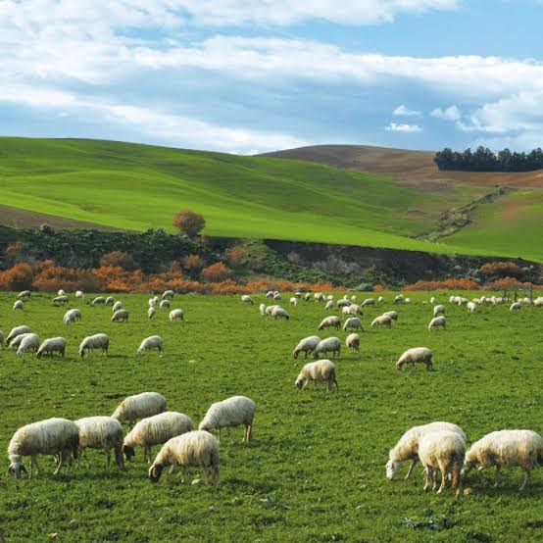
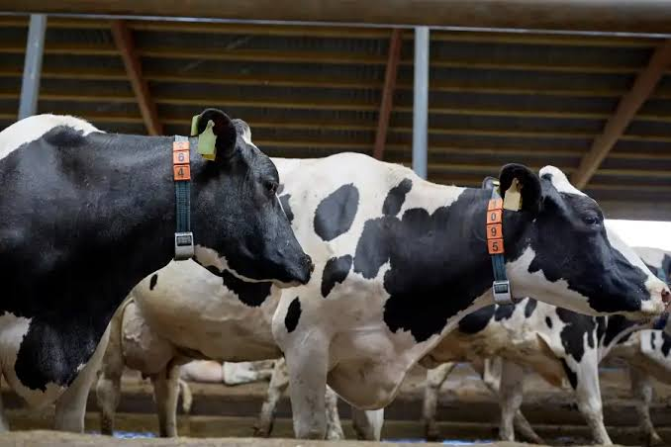
Quale futuro per la zootecnia Europea
Evidenze dai progetti Europei PATHWAYS e Re-Livestock
La zootecnia europea è chiamata a rispondere simultaneamente a:
cambiamento climatico
biodiversità
sicurezza alimentare
benessere animale
competitività
sviluppo rurale

Slide 3
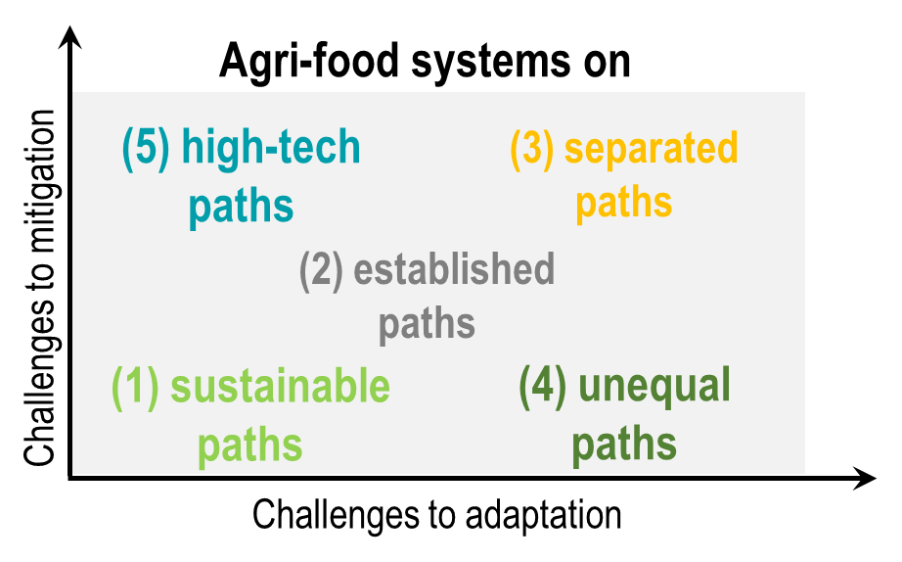
Perché servono gli scenari
Gli Scenari non sono previsioni
Sono strumenti per esplorare futuri plausibili.
Notes:
L’incertezza riguarda:
mercati
società
politiche
tecnologie
risorse naturali

Slide 4
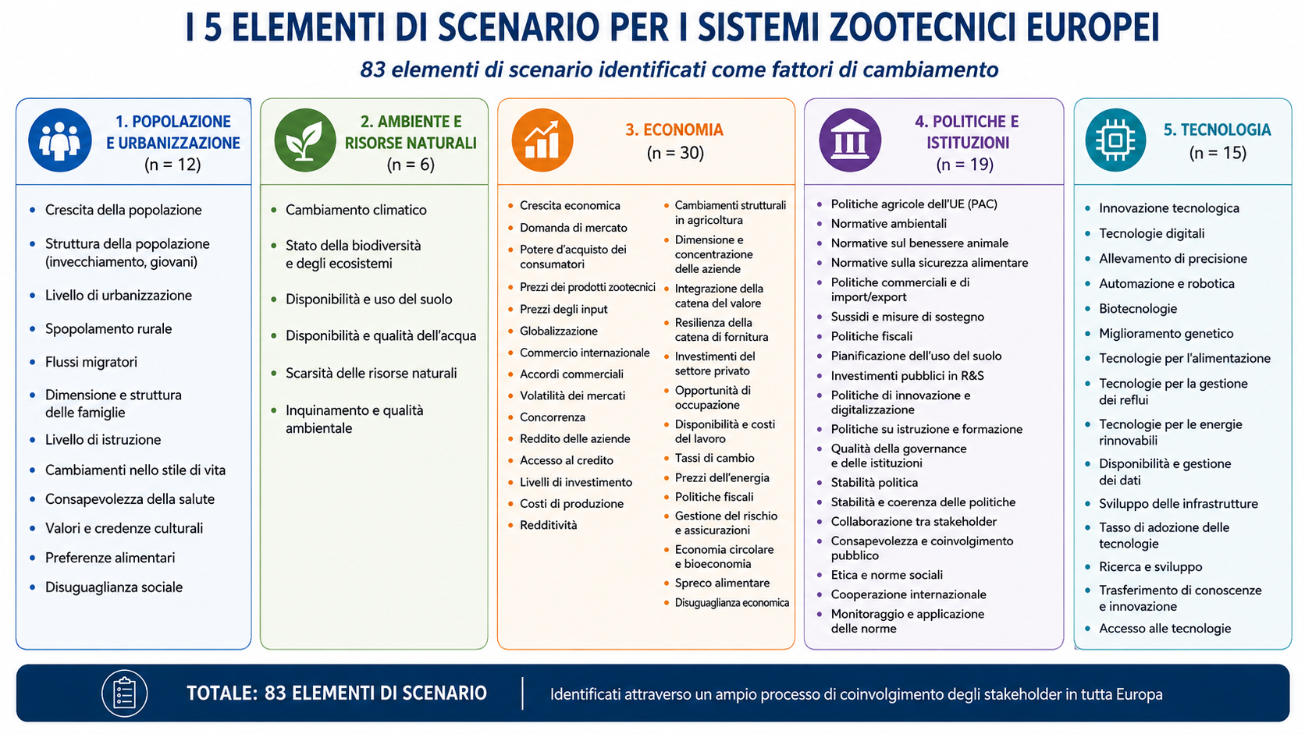
I driver che modellano il futuro

Slide 5
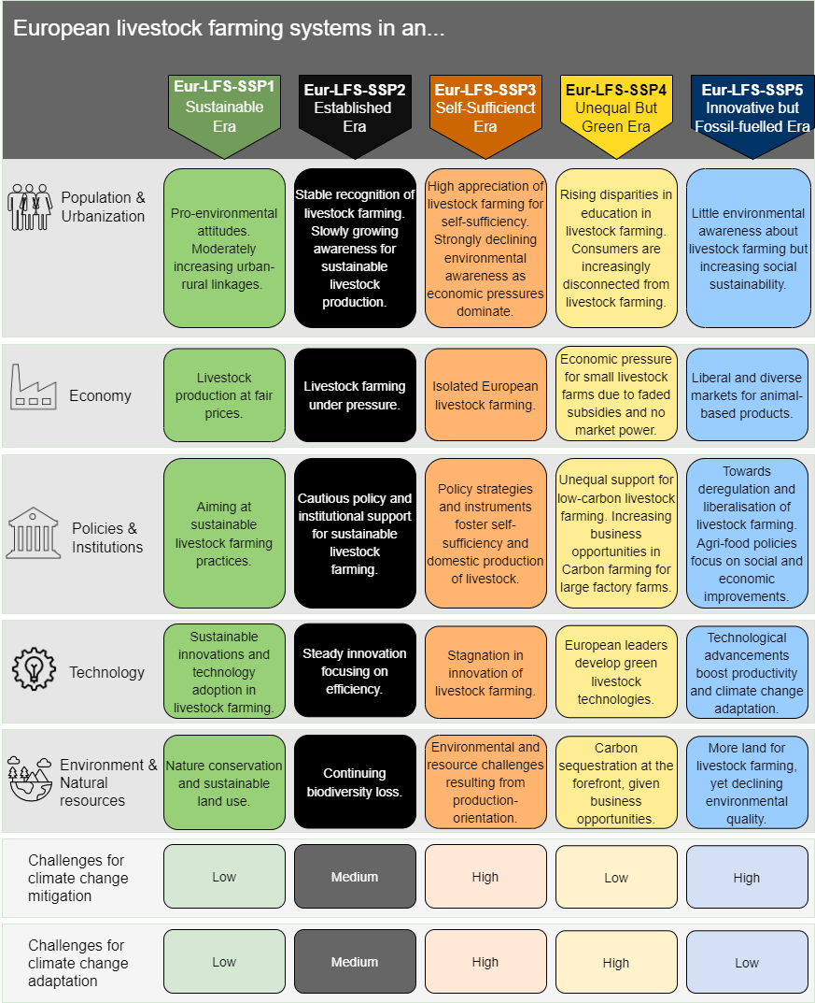
Cinque futuri possibili
Cinque narrative:
Sustainable Era
Established Era
Self-Sufficient Era
Unequal but Green Era
Innovative but Fossil-Fuelled Era

Slide 6
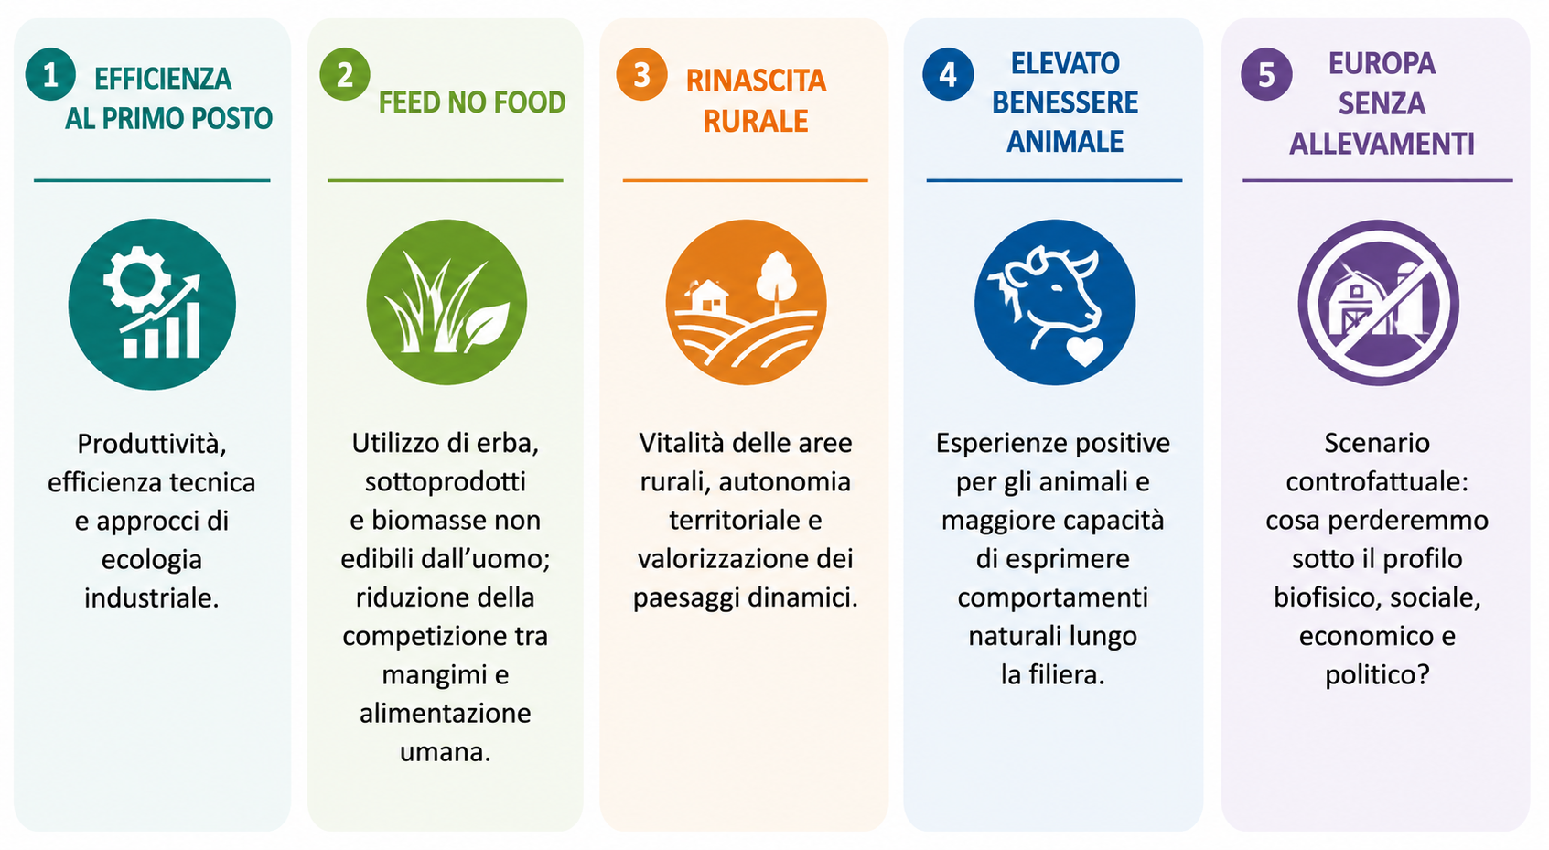
Cinque strategie di transizione
Notes:
Non descrivono il contesto socioeconomico.
Descrivono differenti strategie di trasformazione.

Slide 7
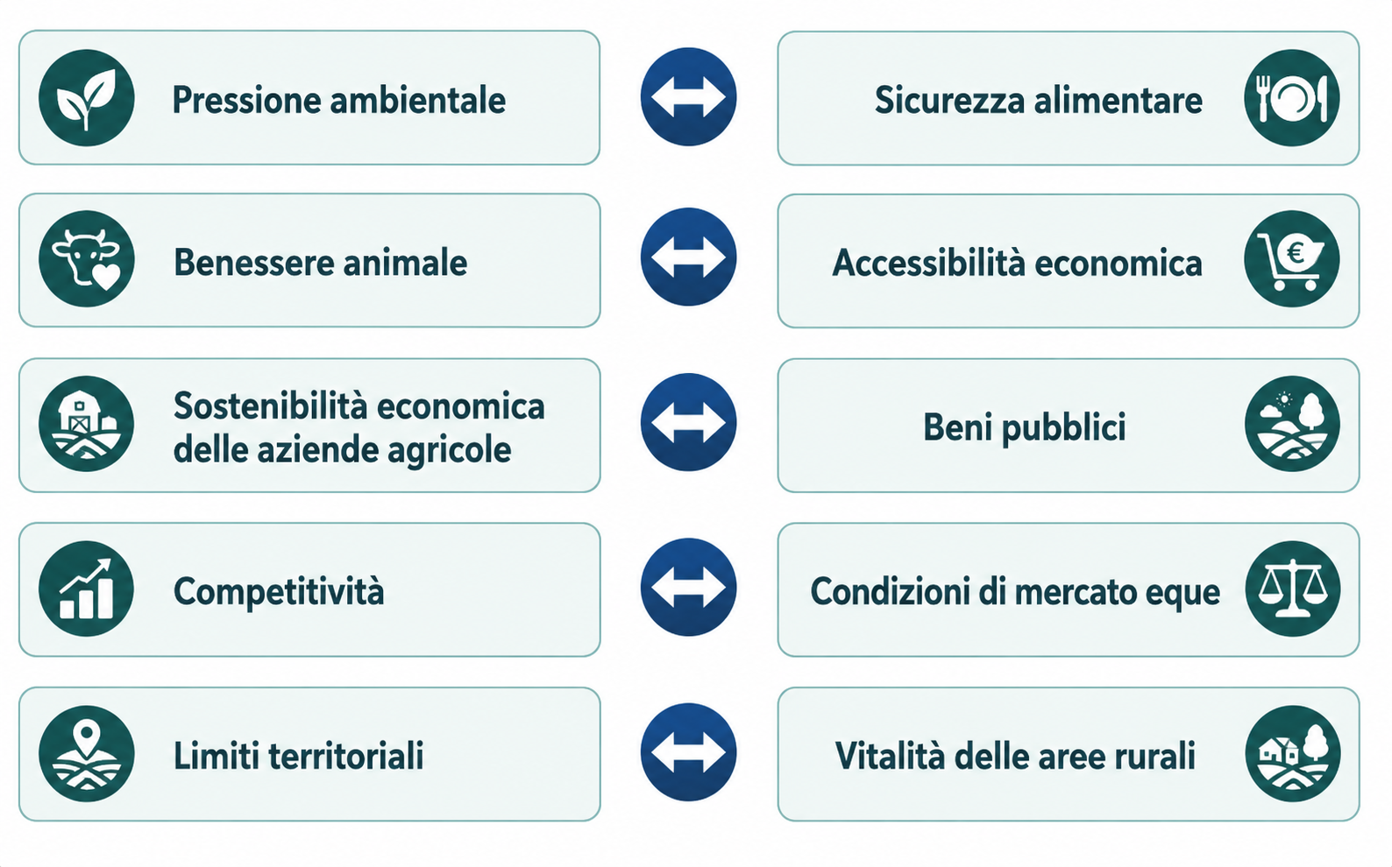
La principale evidenza
Non esiste una singola migliore transizione per il bestiame in Europa
PATHWAYS dimostra che la transizione del bestiame comporta reali compromessi tra le priorità strategiche.
Implicazioni per politiche e pratiche: sono necessari percorsi differenziati,
Non un solo modello
Notes:
Ogni strategia migliora alcuni obiettivi e peggiora altri.

Slide 8
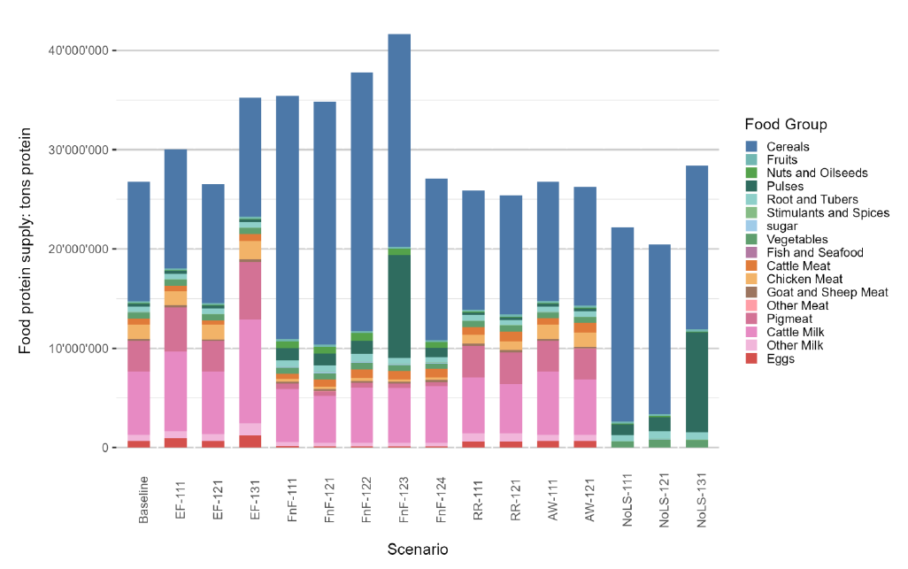
Ripensare il concetto di efficienza
Proteine totali disponibili per il consumo umano in base allo scenario
Massimizzare l’efficienza animale
≠
massimizzare l’efficienza del sistema alimentare
Ridurre la competizione feed-food aumenta la disponibilità di cibo per l’uomo.
EF = Efficienza prima di tutto, FnF = Feed no food, AW = Alto benessere animale
RR = Rinascita Rurale, NoLS = Senza scorte
Fonte: PATHWAYS D6.4, Figura 13 - proteine totali disponibili per il consumo umano in diversi scenari.
Notes:
L’unità di analisi deve essere il sistema alimentare.
Non il singolo animale.

Slide 9
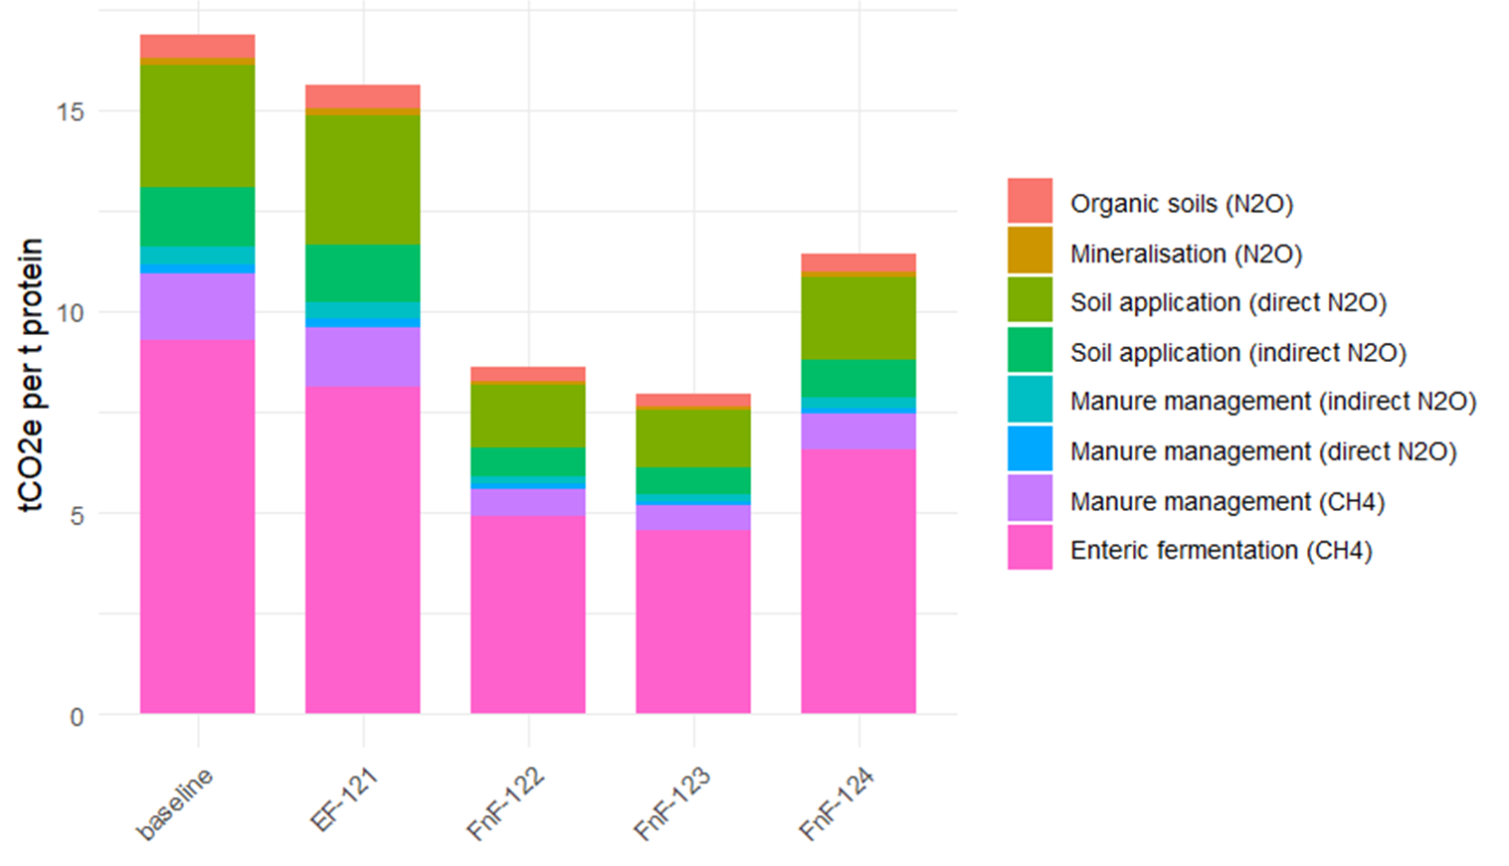
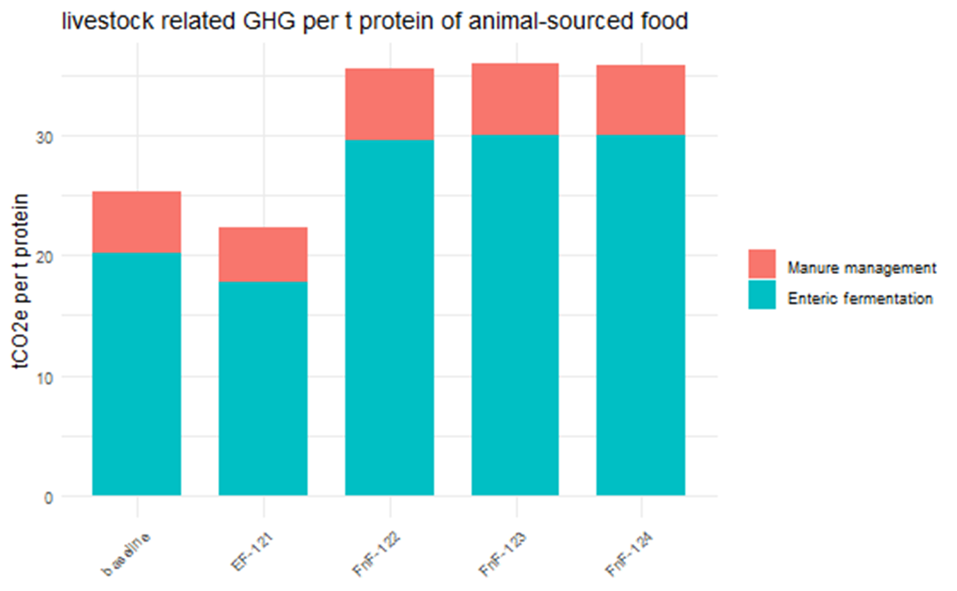
Il ruolo strategico dei ruminanti
Animali efficienti dal punto di vista climatico
(gas serra proveniente dal bestiame)/(cibo di origine animale)
Sistema alimentare a efficiente impatto climatico
(gas serra dal cibo)/(cibo)
FnF con 20% legumi
FnF con 30% prati temporanei
FnF con 20% legumi
FnF con 30% prati temporanei
Base
EF
FnF
Base
EF
FnF
9
Un sistema alimentare efficiente richiede anche animali apparentemente “inefficienti”.
Notes:
I ruminanti:
valorizzano prati permanenti
utilizzano biomasse non edibili
mantengono i cicli dei nutrienti

Slide 10
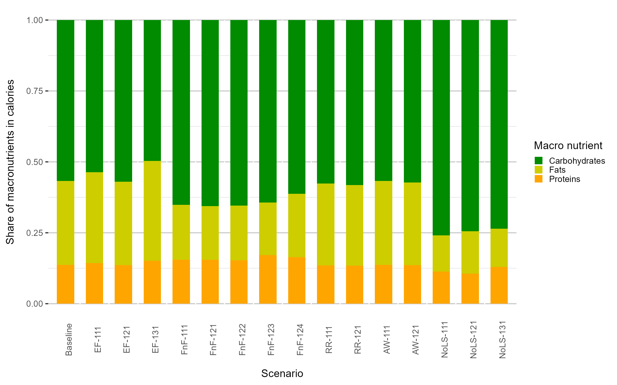
Il problema non è solo la proteina
Le criticità emergono su:
grassi
micronutrienti
qualità nutrizionale
Non solo sulle proteine.

Slide 11
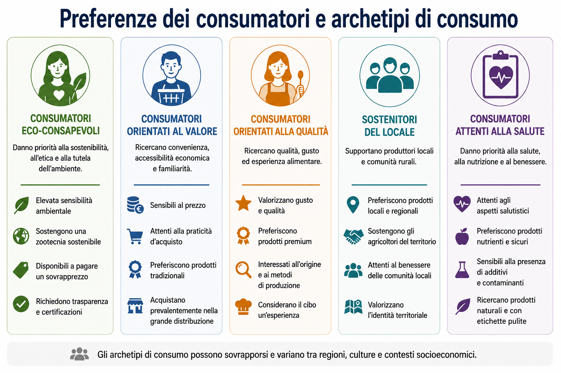
Archetipi di consumatori e ruolo nelle transizioni dei sistemi zootecnici
I consumatori attori che possono facilitare o ostacolare le diverse traiettorie di transizione.

Slide 12
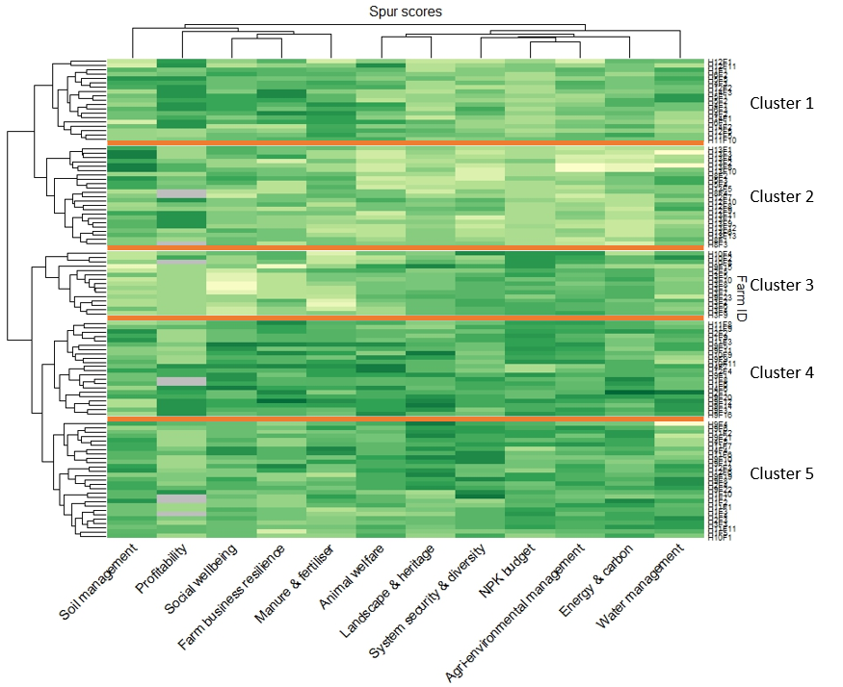
Chi paga i beni pubblici?
Gli allevamenti che generano più beni pubblici non sono necessariamente quelli più redditizi.
Come remunerare:
biodiversità
paesaggio
welfare
servizi ecosistemici?
Fonte: Díaz Vicuña, E. et al. (2025). Risultati dello Strumento per i Beni Pubblici dai PATHWAYS Practice Hubs. International Journal of Agricultural Sustainability, 23(1), 2601486.

Slide 13
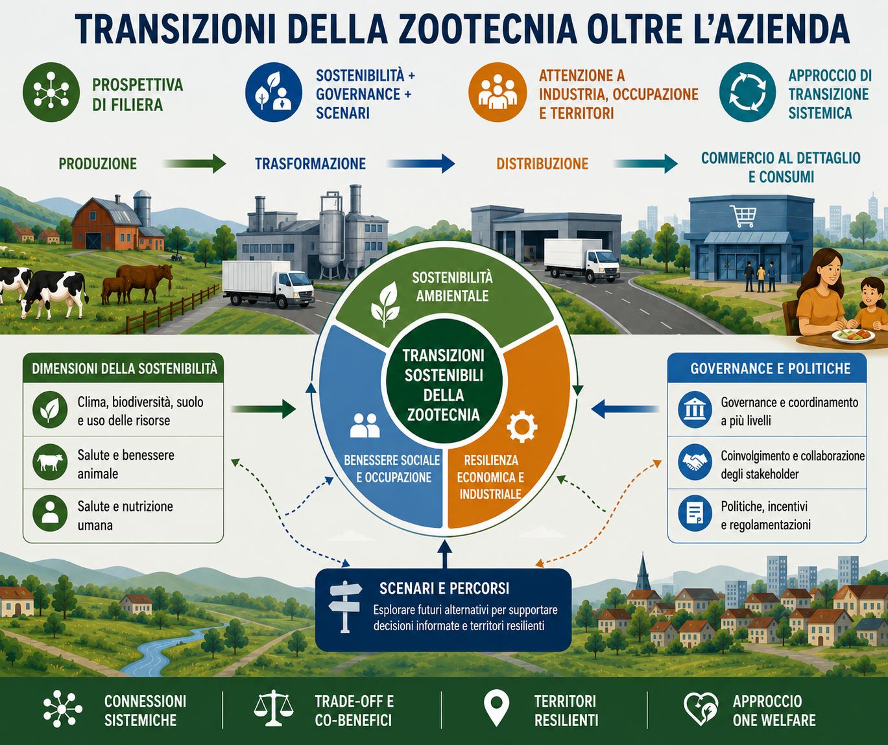
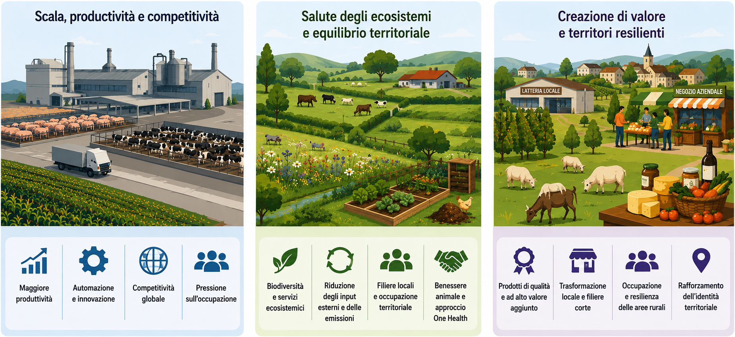
La transizione va oltre l’azienda l’agricola
EF
FnF
Rr
Concentrazione e perdita di posti di lavoro
Bisogno di cambiamenti strutturali
Minore competitività
Notes:
Industria
Distribuzione
Consumatori
Governance
sono parte della transizione

Slide 14
Non esiste una soluzione win-win-win
Monogastri efficienti
+ migliore sicurezza alimentare
− peggiore sostenibilità ambientale
Animali ad alto benessere
+ vite animali migliori
− sicurezza alimentare più debole
Sicurezza
Alimentare
EF-131
Baseline
RR
FnF
EF-121
AW
NoLS
Adeguatezza della dieta
Capacità di carico degli ecosistemi
Una transizione sostenibile per il settore zootecnico è una transizione con compromessi socialmente accettabili.

Slide 15
La Proposta MFF 2028-2034
Superamento Strutturale: Ipotesi di fusione tra FEAGA (I Pilastro) e FEASR (II Pilastro).
Integrazione in un Paniere Unico: Confluenza dei fondi agricoli, di coesione e della pesca.
Flessibilità a Performance: Erogazione vincolata ai traguardi dei Piani di Partenariato Nazionali (PPNR).
Il Ring-Fencing del Sostegno Diretto: Garanzia minima proposta a livello UE di circa il 34 % del fondo unico per i pagamenti diretti.
Il "Potential Ring-Fencing" dello Sviluppo Rurale: Proposta di blindare il 10% del fondo unico per i territori rurali.
Notes:
"La proposta della Commissione Europea per il post-2027 delinea una svolta radicale, ma va letta come un testo in piena fase di negoziato. L'intenzione è quella di superare la storica separazione tra Primo e Secondo Pilastro della PAC, facendo confluire gran parte delle risorse in un unico macro-fondo comune insieme alla coesione. Lo Stato membro guadagnerebbe un'enorme flessibilità d'uso tramite i nuovi Piani di Partenariato Nazionali, ma l'effettiva erogazione dei fondi diventerebbe vincolata al raggiungimento di riforme e target specifici.
Per tutelare il comparto, la proposta introduce un meccanismo di 'ring-fencing' (una blindatura di bilancio): a livello UE, una quota minima di circa 296 miliardi di euro verrebbe rigidamente riservata e protetta per il solo sostegno diretto al reddito degli agricoltori, impedendo che tali somme siano dirottate su altri capitoli di spesa." [1, 2, 3, 4]

Slide 16
Semplificazione e il Modello "Farm Stewardship"
Alleggerimento Amministrativo: Possibile esenzione da controlli e sanzioni per le aziende sotto i 30 ettari.
Evoluzione dell'Architettura Verde: Sostituzione dei vecchi ecoschemi con Azioni Agro-ambientali e Climatiche (Ecoschemi + Misure del PSR).
La Filosofia della Custodia: Passaggio dai vincoli sanzionatori ai premi per servizi ecosistemici.
Il Nodo Politico Ambientale: Dibattito sul rischio di deregolamentazione o perdita di target verdi minimi.
Notes:
Sul tavolo delle trattative, il tema della semplificazione punta a disinnescare le tensioni burocratiche degli ultimi anni. La bozza prevede la possibilità di esentare del tutto le aziende agricole inferiori a 30 ettari dai controlli ordinari e dalle sanzioni legate alla condizionalità climatica [1.51]. Parallelamente, gli ecoschemi che abbiamo conosciuto finora potrebbero essere archiviati in favore del modello di 'Farm Stewardship'. Non si tratterebbe più di imporre vincoli rigidi e punire chi sbaglia un modulo, ma di premiare economicamente gli agricoltori che scelgono su base volontaria di erogare servizi ecosistemici a tutela dell'ambiente. È bene ricordare che questo punto è oggetto di un forte dibattito in Europa: alcune delegazioni temono che l'eliminazione dei vincoli minimi verdi possa portare a una rincorsa al ribasso degli standard ambientali tra i vari Paesi.»

Slide 17
Il Futuro della Zootecnia e le Risorse per lo Sviluppo Rurale
Potenziamento dell'Accoppiato: Ipotesi di innalzamento del tetto dal 13% fino al 20% (+5% riserva di crisi).
Premi per la Sostenibilità Stalla-Pascolo: Incentivi legati al benessere animale e taglio degli antibiotici.
La Sfida Competitiva: Rischio di penalizzazione per i progetti territoriali e l'innovazione zootecnica.
  Fondi Extra-Agricoli: Obbligo di competere con infrastrutture e industria per intercettare il 55,8% del bilancio non blindato.
  Rischio Blocco Modello PNRR: Ritardi burocratici o riforme mancate in altri settori possono congelare i pagamenti gli allevatori.
Notes:
*"Concludiamo l'analisi concentrandoci sul settore più esposto a questa transizione: la zootecnia. Sul piano strettamente economico, la proposta mette in campo uno scudo importante: gli Stati membri avranno la facoltà di innalzare il sostegno accoppiato al reddito fino al 20% del budget, con un extra 5% per le filiere in forte crisi [1.51]. Queste risorse serviranno a finanziare i nuovi impegni unificati di 'Farm Stewardship', premiando gli allevatori che investono concretamente in benessere animale, riduzione degli antibiotici e autonomia proteica.
Ma è sul fronte degli investimenti strutturali e delle stalle che si gioca la vera partita, ed è qui che emerge quella che definiamo 'sfida competitiva’.
Con la nascita del Fondo Unico, scompare il vecchio muro che separava i soldi dell'agricoltura dagli altri settori. Fatta eccezione per le quote blindate, oltre il 55% del bilancio complessivo diventa un terreno di caccia aperto. La zootecnia non riceverà più fondi garantiti a prescindere: dovrà sedersi al tavolo nazionale e competere politicamente e progettualmente con i trasporti, le infrastrutture e l'industria per dimostrare la strategicità dei propri investimenti.
Non solo: l'adozione del modello PNRR introduce un rischio sistemico. Se un ministero o un settore non agricolo accumula ritardi e manca i suoi obiettivi, l'Europa potrebbe congelare le rate dell'intero Fondo Unico. Significa che un ritardo nella digitalizzazione della pubblica amministrazione o nelle riforme dei trasporti potrebbe bloccare i pagamenti destinati all'ammodernamento delle nostre stalle. Inoltre, anche quel 10% di potenziale riserva per lo sviluppo rurale non sarà a uso esclusivo dei produttori, ma andrà diviso con i Comuni per la connettività o il dissesto idrogeologico. Per gli allevatori, la vera sfida dei prossimi anni non sarà solo applicare la sostenibilità in stalla, ma dimostrare di saper progettare e correre più velocemente degli altri settori per difendere la propria fetta di bilancio."*

Slide 18
Grazie per l’attenzione
Michele Moretti
michele.moretti@unipi.it

